Slide 1
សាកលវិទ្យាល័យ​ ភូមិន្ទ​ ភ្នំពេញ​
Web Development
ប្រធាន​បទ: ប្រជុំ​អត្ថបទ​ CMS
Generation 17, Year 4, Class E5

Slide 2
ណែនាំ​ដោយ​ សាស្រ្ដាចារ្យ​ ជឹម​ ប៊ុន​ធឿន​
សមាជិក​ក្រុម​៖​ ១.​ ឃួន​ សុវណ្ណវត្តី​
២.​ លីម​ ឈុន​លី​
៣.​ សិម​ រ៉ាក់គី​
៤.​ ស៊ីម​ ហ្វិចគ្រី​
៥​.​ ទូច​ សោភ័ណ្ណារ៉ា​
៦.​ ជឿង​ ស្រី​អូន​
៧.​ មិន​​ ភារ៉ូ​
៨.​ សំអឿន​ សុខ​វិសាល​

Slide 3
មាតិកា:
ការ​ណែនាំ​
បញ្ហា​ និង​ ដំណោះ​ស្រាយ​
អ្វី​ជា​ ប្រជុំ​អត្ថបទ​ CMS?
លក្ខណៈ​ពិសេស
អត្ថប្រយោជន៍​
ការ​ Demo CMS​

Slide 4



ខ្ញុំ​ចំណាយ​ពេល​ជា​ច្រើន​ដើម្បី​ស្វែង​រក​អត្ថបទ​ដែល​គួរ​អោយ​ចាប់​អារម្មណ៍​​លើ​ Internet
សួស្ដី​!​
ខ្ញុំ​ចូល​ចិត្ត​អាន​ពត៌មាន​លើ​ Internet
ខ្ញុំ​ជា​អ្នក​ចែក​រំលែក​អត្ថបទលើ​ Internet ​

Slide 5
ប៉ុន្ដែ…
ខ្ញុំ​ចង់​មាន​គេហទំព័រ​ផ្ទាល់​ខ្លួន​មួយ​ដើម្បី​គ្រប់​គ្រង​អត្ថបទ​ដែល​ខ្ញុំ​បាន​ចែក​រំលែក​
មិន​មាន​ជំនាញ​ ក្នុង​ការ​បង្កើត​គេហទំព័រ​
មិន​ចង់ចំនាយ​ថវិកា​ ក្នុង​ការ​បង្កើត​គេហទំព័រ​
ចង់គ្រប់​គ្រង​អត្ថបទ​ដោយ​ខ្លួន​ឯង​

Slide 6
ពេល​នេះ
ប្រជុំ​អត្ថបទ​ CMS
នឹង​ដោះ​ស្រាយ​បញ្ហា​របស់​អ្នក​

Slide 7
ប្រជុំ​អត្ថបទ​ CMS
CMS
អត្ថបទ
Content Management System
Application ដែល​ផ្ដល់​នូវ​ការ​គ្រប់​គ្រង​ទៅ​លើ​ Webpage
ប្រភេទ​អត្ថបទ​ជា​ច្រើន​ប្រភេទ​ដែល​រួម​មាន​ ពត៌មាន​ ឯកសារ​ ចំនេះ​ដឹង​ កីឡា​ ការ​កំសាន្ដ​ ។ល។​

Slide 8


លក្ខណៈ​ពិសេស
WEB-SERVICE
HTML, CSS, JS, Bootstrap, Angular
ASP.Net MVC
ASP.Net

Slide 9
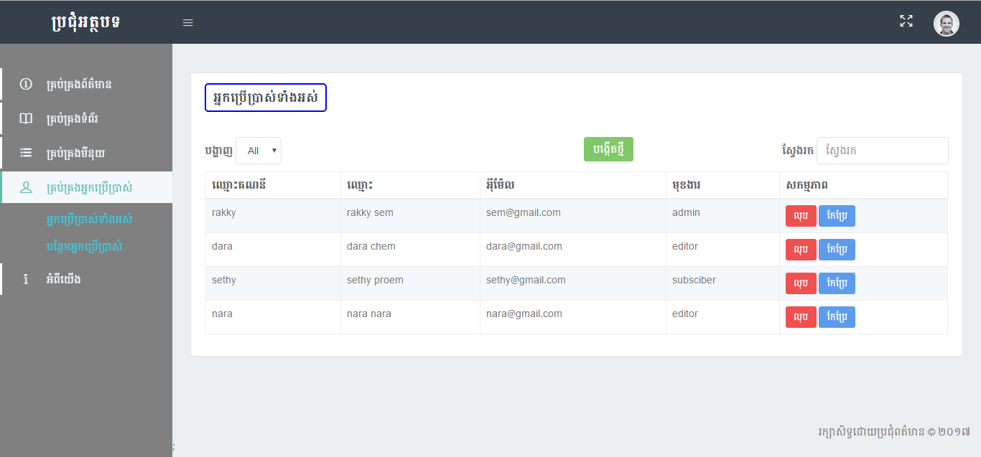
លក្ខណៈ​ពិសេស
ការគ្រប់​គ្រង​លើ​ User

Slide 10
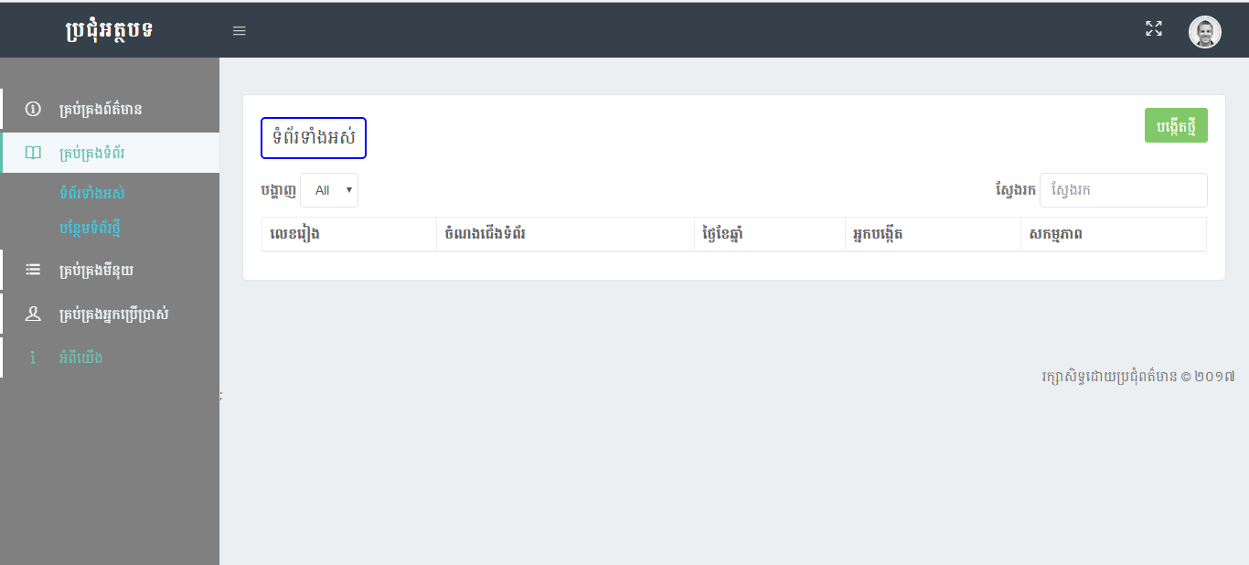
លក្ខណៈ​ពិសេស
ការគ្រប់​គ្រង​លើ​ Page

Slide 11
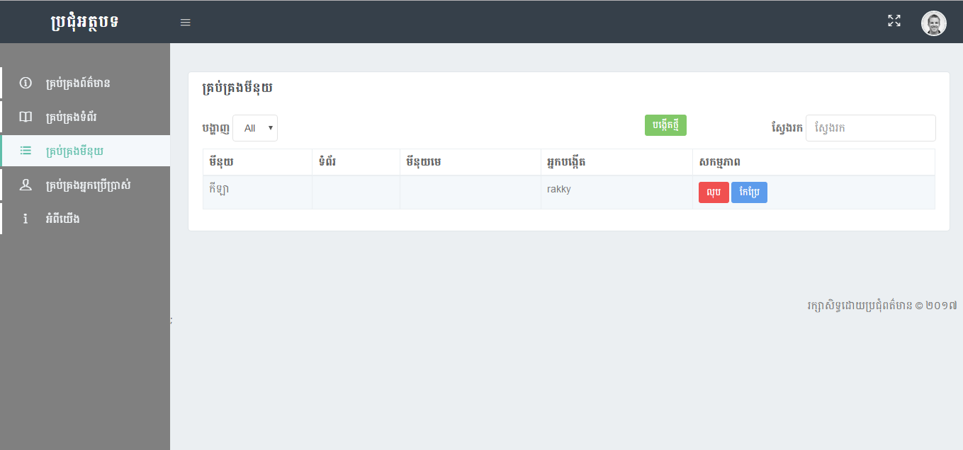
លក្ខណៈ​ពិសេស
ការគ្រប់​គ្រង​លើ​ Menu

Slide 12
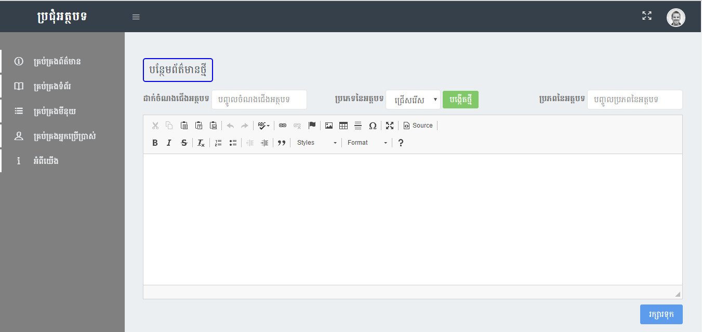
លក្ខណៈ​ពិសេស
ការគ្រប់​គ្រង​លើ​ Post

Slide 13
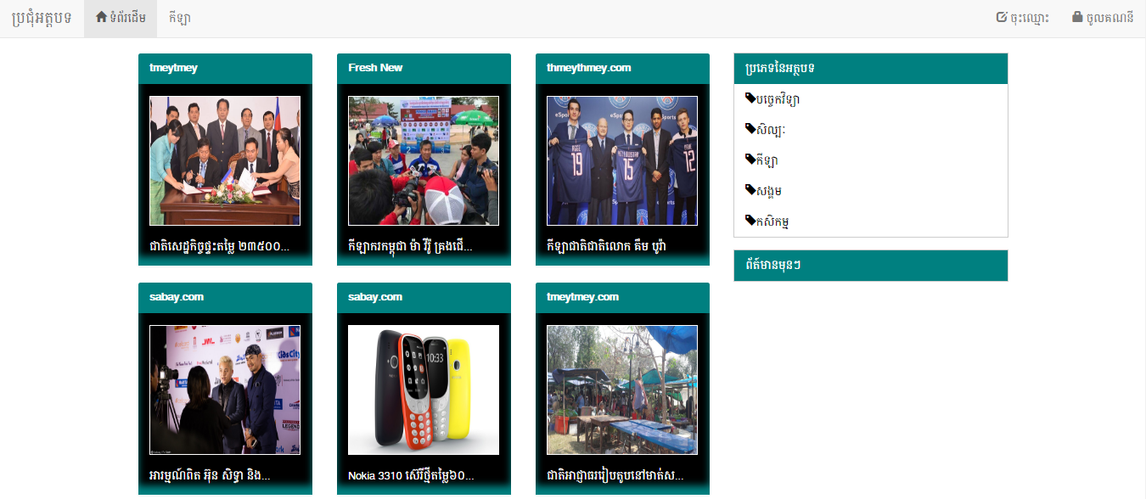
លក្ខណៈ​ពិសេស
ការបង្ហាញ​លើ​ Client

Slide 14





អត្ថប្រយោជន៍:
ចំនេញ​ពេល​វេលា​
​ចំនេញ​ថវិកា
អាច​បង្កើត​គេហទំព័រ​ដោយ​ខ្លួន​ឯង​
អាច​គ្រប់​គ្រង​អត្ថបទ​បាន
អាច​ចែក​រំលែក​អត្ថបទ​របស់​អ្នក​ទៅ​កាន់​មនុស្សជា​ច្រើន​ទៀត​

Slide 15
ប្រជុំ​អត្ថបទ​ CMS Demo

